Slide 1
ElasticSearch(6.8.0ver) - window
설치 매뉴얼
Ver 1.3
작 성 일 : 2020년 01월 31일
담 당 자 : 신민재

Slide 2
목차
ElasticSearch Download
ElasticSearch 설치
ElasticSearch 설정 및 시작
Kibana Download
Kibana 설치
Kibana 설정 및 시작
Plugin 설치
Mapping 설정

Slide 3
1. ElasticSearch Download

Slide 4

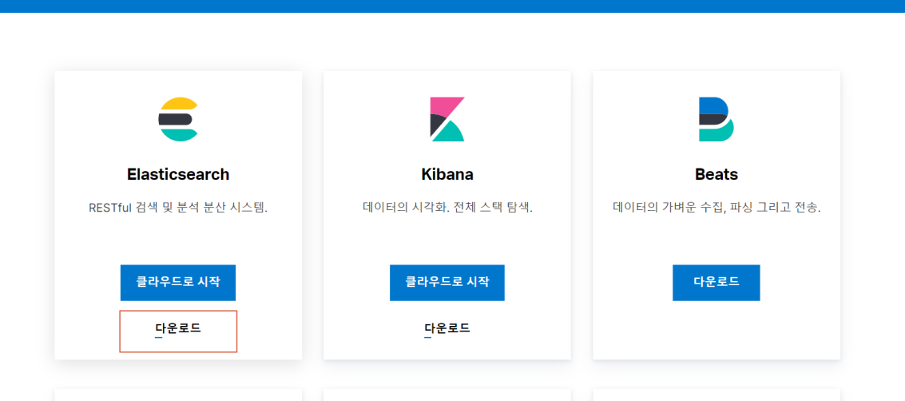
1. ElasticSearch Download
ElasticSearch 설치 파일을 다운로드 하기 위한 페이지로 접속합니다.
설명
https://www.elastic.co/ 접속
페이지 상단의 무료로 시작 클릭
Elsticsearch -> 다운로드 클릭

Slide 5
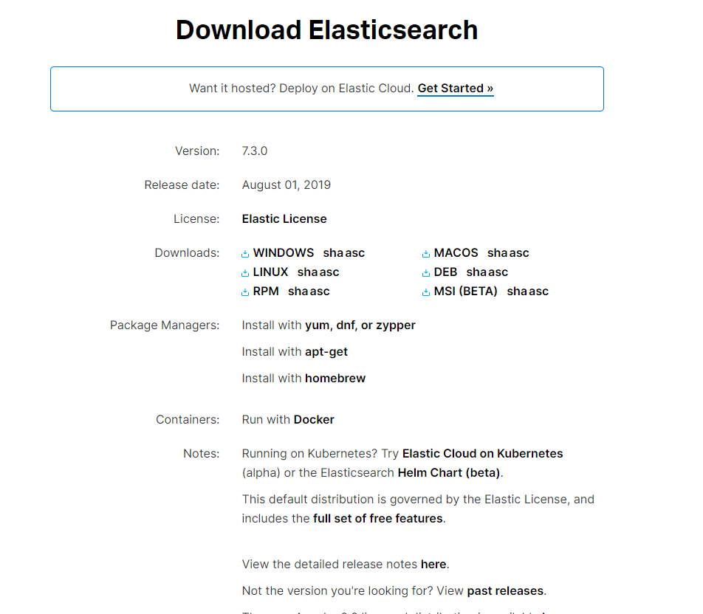
1. ElasticSearch Download
ElasticSearch 설치 파일을 다운로드 하기 위한 페이지로 접속합니다.
설명
Download Elsticsearch 페이지에서
하단 “past releases” 클릭

Slide 6
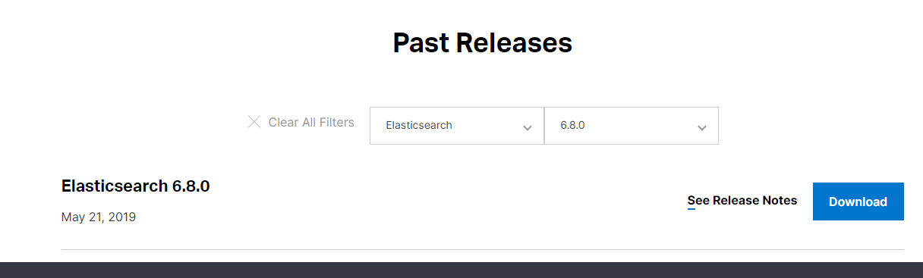
1. ElasticSearch Download
ElasticSearch 설치 파일을 다운로드 하기 위한 페이지로 접속합니다.
설명
past releases 화면에서
“제품명” , “버전명” 을 선택 후 해당 제품의
다운로드 클릭.

Slide 7
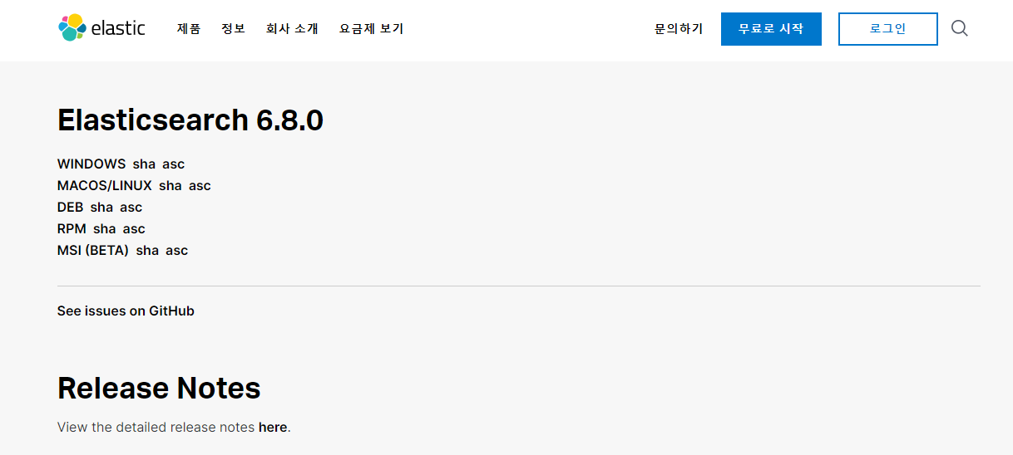

1. ElasticSearch Download
ElasticSearch 설치 파일을 다운로드 하기 위한 페이지로 접속합니다.
설명
해당 제품의 버전 화면에서 환경에 맞는
다운로드 링크를 선택하여 다운로드 진행

Slide 8
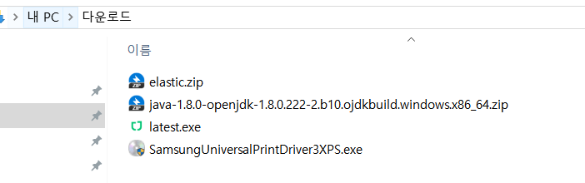

1. ElasticSearch Download
다운로드 한 파일을 D드라이브-elastic 폴더 하위에 압축해제
설명
해당파일을 D드라이브 -> elastic 하위에
압축해제

Slide 9
2. Open JDK 다운로드

Slide 10
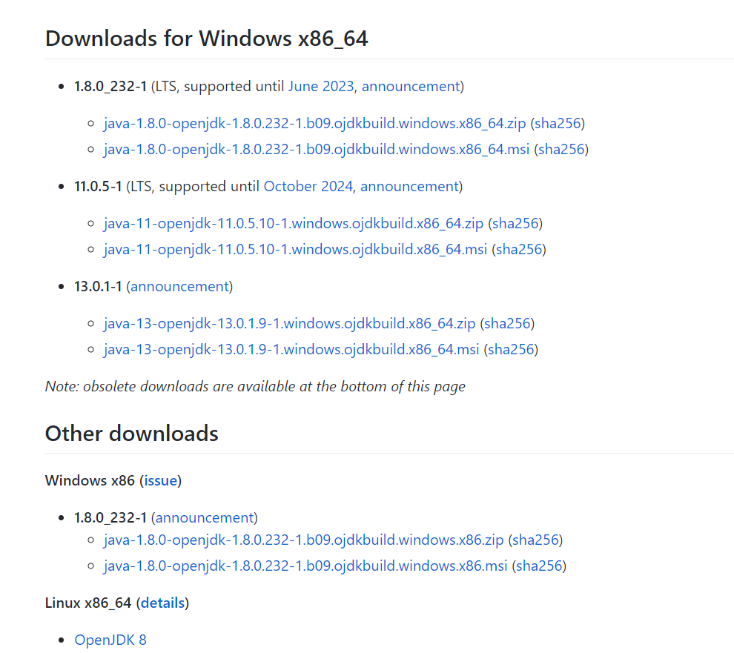
2. Open JDK 다운로드
Oracle의 JDK가 유료화됨에 따라서 Open jdk를 다운로드함
설명
오픈 JDK를 다운로드 하기 위해
https://github.com/ojdkbuild/ojdkbuild
링크 들어가서 OS에 맞는 JDK를 다운로드
Elastic 6.8.0 ver => JDK 1.8.0
Window 64비트 인 경우에는
‘Downloads for Windows x86_64’
이외의 경우에는
‘Other downloads’
통해 운영체제에 맞는 설치파일 다운로드
(Elastic version에 맞는 JDK버전 사용)

Slide 11
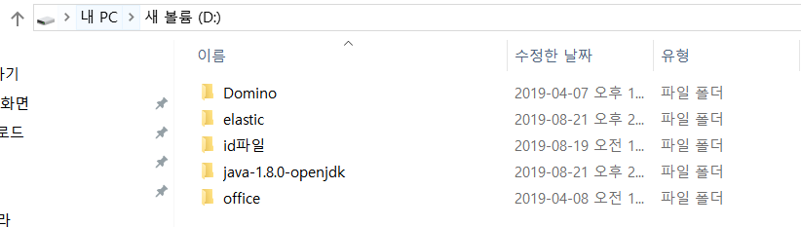
2. Open JDK 다운로드
다운로드 한 파일을 D드라이브에 압축 해제
설명
JDK를 D드라이브에 압축 해제

Slide 12
3. Open JDK 환경변수 설정

Slide 13
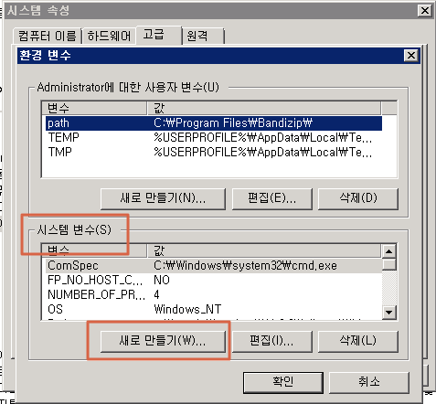
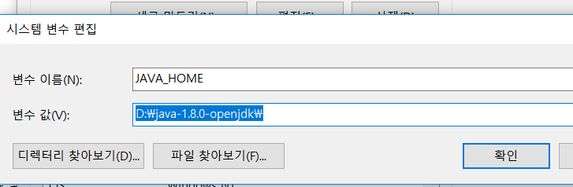
3. Open JDK 환경변수 설정
JAVA_HOME - 환경변수 설정
설명
JAVA_HOME 환경변수 설정함
D:\java-1.8.0-openjdk\
D:\java-13-openjdk\

Slide 14
4. ElasticSearch 환경설정 (기본설정)
- elasticsearch.yml 내용추가 -

Slide 15
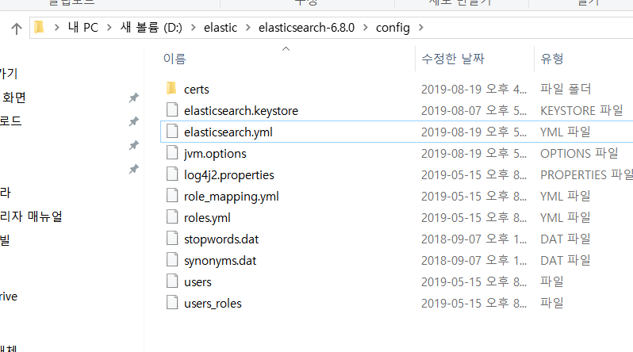
4. ElasticSearch 환경설정 (기본설정) - elasticsearch.yml 내용 추가
elasticsearch.yml 수정작업 – 파일 확인
설명
D:\elastic\elasticsearch-6.8.0\config
에서 elasticsearch.yml 파일 열기

Slide 16
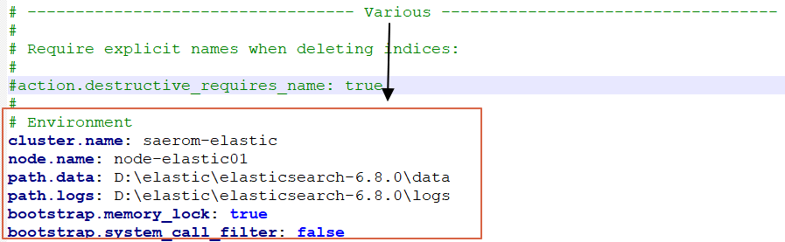
4. ElasticSearch 환경설정 (기본설정) - elasticsearch.yml 내용 추가
elasticsearch.yml 수정작업 – 내용 추가
주석처리된 기본값을 유지하고, 하단 영역에 기본값을 참고하여 환경설정 내용을 추가.
설명
#
# Environment
cluster.name: saerom-elastic
node.name: node-elastic01
path.data: D:\elastic\elasticsearch-6.8.0\data
path.logs: D:\elastic\elasticsearch-6.8.0\logs
bootstrap.memory_lock: true
bootstrap.system_call_filter: false
* #Environment 로 타이틀 정의
1. cluster.name = cluster의 이름을 정의
■ 용도 : 2개 이상의 서버(Cluster)를
가동 할 경우
같은 cluster.name 값을 정의함
2. node.name = node의 이름을 정의
3. path.data = elastic data가 저장되는 경로
4. path.logs = elastic log파일이 저장되는 경로
5. bootstrap.memory_lock =
모든 서비스는 Ram의 일정 메모리를 할당받음.
6. bootstrap.system_call_filter =
5버전 이후로 나온 내용으로,
부트스트랩 검사를 하기 위해서
여러가지의 시스템 호출 필터를 검사함.
필요없는 기능이므로
호출 비활성화로 정의하기 위해 false 로 정의

Slide 17
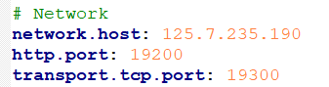
4. ElasticSearch 환경설정 (기본설정) - elasticsearch.yml 내용 추가
elasticsearch.yml 수정작업 – 내용 추가
주석처리된 기본값을 유지하고, 하단 영역에 기본값을 참고하여 환경설정 내용을 추가.
설명
* #Network 로 타이틀 정의
1. network.host = 해당서버의 ip를 할당
2. http.port = 해당서버의 http port를 할당
3. transport.tcp.port = 2개 이상의 node를
사용하는 경우,
node 끼리의 통신 port
#
# Network
network.host: 125.7.235.31(local ip)
http.port: 19200
transport.tcp.port: 19300

Slide 18
5. ElasticSearch 환경설정 (보안설정)
- 참조파일 Setting -

Slide 19
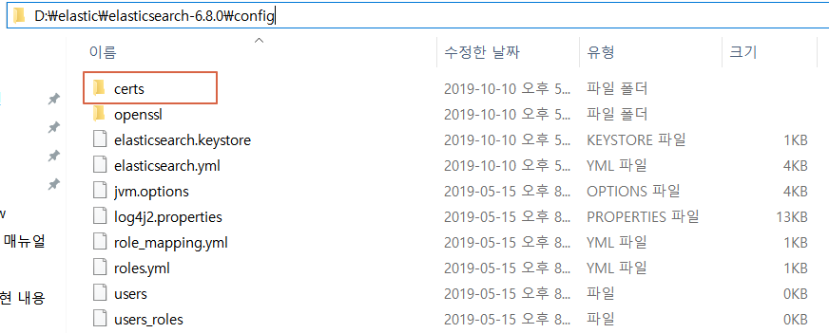
5. ElasticSearch 환경설정 (보안설정) – 참조파일 setting
D:\elastic\elasticsearch-6.8.0\config 디렉토리에 certs 폴더 생성
설명
D:\elastic\elasticsearch-6.8.0\config
디렉토리에 certs 폴더생성

Slide 20
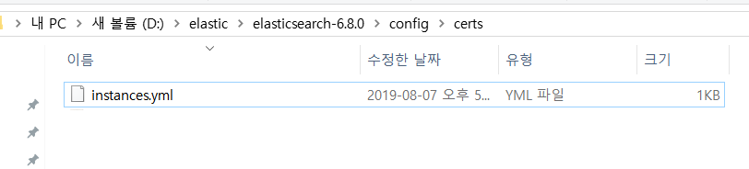
5. ElasticSearch 환경설정 (보안설정) – 참조파일 setting
- Install\첨부파일 디렉토리의 instances.yml 파일을
D:\elastic\elasticsearch-6.8.0\config\certs 디렉토리에에 복사본 생성
설명
D:\elastic\elasticsearch-6.8.0\
config\certs\instances.yml

Slide 21
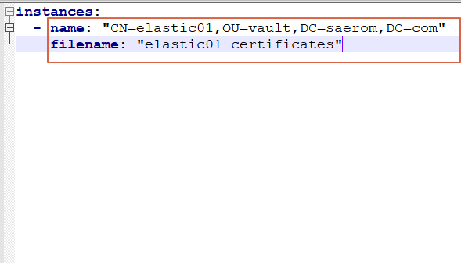
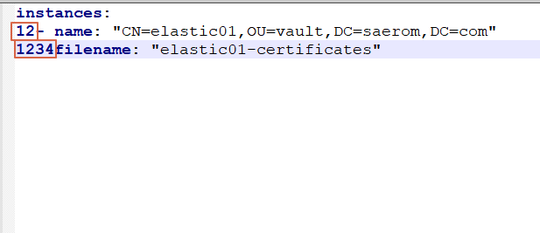
5. ElasticSearch 환경설정 (보안설정) – 참조파일 setting
설정하려는 node의 값에 따라서 instances.yml 파일에 내용 정의
설명
instances:
- name: "CN=elastic01,OU=vault,DC=saerom,DC=com“
filename: "elastic01-certificates"
Instances : 안에 내용 기입
- name :
CN=node name
OU=Index name
DC=organization name
DC=com
Filename :
“node name-certificates”
4. –name 앞에는 2칸 공백
5. Filename 앞에는 4칸 공백
2칸
공백
4칸
공백

Slide 22

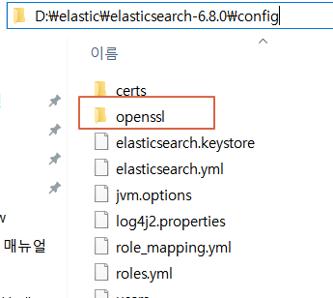
5. ElasticSearch 환경설정 (보안설정) – 참조파일 setting
- Install\첨부파일 디렉토리의 openssl.zip 파일을
D:\elastic\elasticsearch-6.8.0\config 디렉토리에 압축해제
설명
Openssl.zip 파일을
D:\elastic\elasticsearch-6.8.0\config\
하위에 openssl 폴더로 압축해제

Slide 23
6. ElasticSearch 환경설정 (보안설정)
- Server용 대표 CA(인증자) 파일 생성 -

Slide 24

6. ElasticSearch 환경설정 (보안설정) – Server 용 대표 CA(인증자) 파일 생성
D:\elastic\elasticsearch-6.8.0\config\certs 디렉토리에 Server 용 대표 CA(인증서) 파일 생성 – 내용설명
참고 url = https://www.elastic.co/guide/en/elasticsearch/reference/current/certutil.html#certutil-silent
설명
CA(인증서) 파일 내용 정의 =
ElasticSearch 서버 대표 인증서

Slide 25
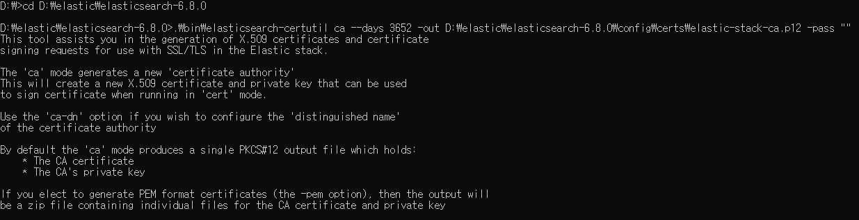
6. ElasticSearch 환경설정 (보안설정) – Server 용 대표 CA(인증자) 파일 생성
D:\elastic\elasticsearch-6.8.0\config\certs 디렉토리에 Server 용 대표 CA(인증서) 파일 생성 – 생성과정
설명
.\bin\elasticsearch-certutil ca --days 3652 -out D:\elastic\elasticsearch-6.8.0\config\certs\elastic-stack-ca.p12 -pass ""
CMD 창에서
D:\elastic\elasticsearch-6.8.0
디렉토리 이동 후,
우측상단의 명령어를 수행
elasticsearch-certutil 기능을 통해서 CA파일을 생성
1. 유효기간은 3652일
2. D:\elastic\elasticsearch-6.8.0\config\certs 디렉토리에
elastic-stack-ca.p12 파일로 생성
3. 비밀번호는 “” 빈 값으로 처리

Slide 26

6. ElasticSearch 환경설정 (보안설정) – Server 용 대표 CA(인증자) 파일 생성
D:\elastic\elasticsearch-6.8.0\config\certs 디렉토리에 Server 용 대표 CA(인증서) 파일 생성 – 생성확인
설명
D:\elastic\elasticsearch-6.8.0\config\certs
디렉토리에 elastic-stack-ca.p12 파일생성

Slide 27
7. ElasticSearch 환경설정 (보안설정)
- Node용 Cert(인증자) 파일 생성 -

Slide 28
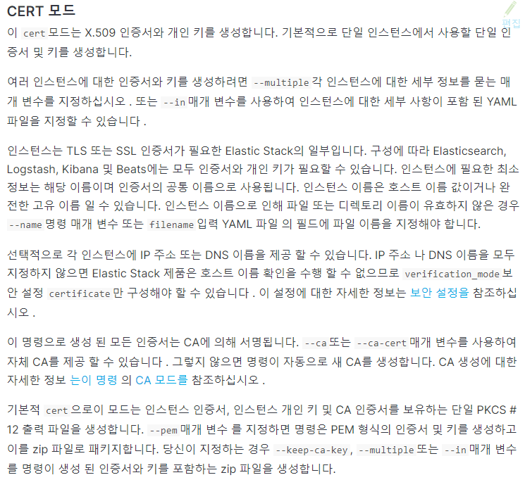
7. ElasticSearch 환경설정 (보안설정) – Node 용 Cert(인증자) 파일 생성
D:\elastic\elasticsearch-6.8.0\config\certs 디렉토리에 Node용 Cert(인증서) 파일생성 – 내용설명
참고 url = https://www.elastic.co/guide/en/elasticsearch/reference/current/certutil.html#certutil-silent
설명
Cert(인증서) 파일 내용 정의 =
CA 대표 인증서를 바탕으로
각 Node용 Cert 인증서를 생성

Slide 29
7. ElasticSearch 환경설정 (보안설정) – Node 용 Cert(인증자) 파일 생성
D:\elastic\elasticsearch-6.8.0\config\certs 디렉토리에 Node용 Cert(인증서) 파일생성 – 생성과정
설명
.\bin\elasticsearch-certutil cert --ca D:\elastic\elasticsearch-6.8.0\config\certs\elastic-stack-ca.p12 --days 3652 --silent --in D:\elastic\elasticsearch-6.8.0\config\certs\instances.yml -out D:\elastic\elasticsearch-6.8.0\config\certs\elastic-certificates.zip -pass ""
D:\elastic\elasticsearch-6.8.0\config\certs\instances.yml
-> 해당파일 유무확인
2. CMD 창에서
D:\elastic\elasticsearch-6.8.0
디렉토리 이동 후,
우측상단의 명령어를 수행
3. Cert인증서가 생성과정에서 마지막에
CA인증서인 elastic-stack-ca.p12 파일의
비밀번호를 물어봄 => 빈 값
Enter를 입력하여 진행
elasticsearch-certutil 기능을 통해서 Node용 Cert 파일을 생성
1. D:\elastic\elasticsearch-6.8.0\config\certs\elastic-stack-ca.p12 (CA파일 참조)
2. 유효기간은 3652일
3. D:\elastic\elasticsearch-6.8.0\config\certs\instances.yml 파일의 내용을 참조
4. 참조한 파일의 값을 바탕으로
D:\elastic\elasticsearch-6.8.0\config\certs\elastic-certificates.zip 파일생성
5. 비밀번호는 “” 빈 값으로 처리

Slide 30

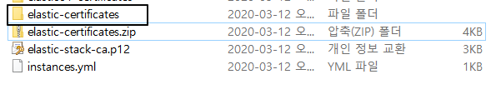
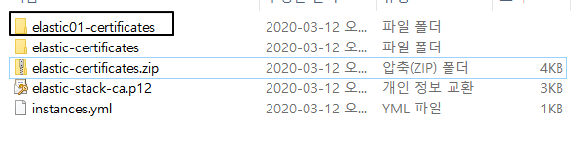
7. ElasticSearch 환경설정 (보안설정) – Node 용 Cert(인증자) 파일 생성
D:\elastic\elasticsearch-6.8.0\config\certs 디렉토리에 Node용 Cert(인증서) 파일생성 – 생성확인
설명
D:\elastic\elasticsearch-6.8.0\config\certs
디렉토리에 elastic-certificates.zip 생성확인
해당 zip파일 압축해제
압축해제된 폴더에 있는
각 노드마다의 폴더를
상위폴더인 :
D:\elastic\elasticsearch-6.8.0\config\certs
의 디렉토리로 이동

Slide 31
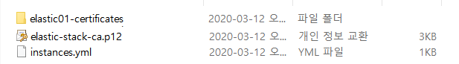
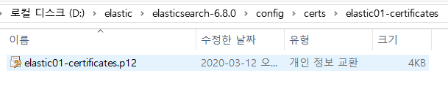
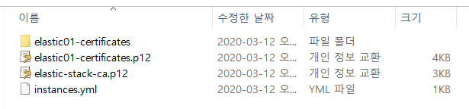
7. ElasticSearch 환경설정 (보안설정) – Node 용 Cert(인증자) 파일 생성
D:\elastic\elasticsearch-6.8.0\config\certs 디렉토리에 Node용 Cert(인증서) 파일생성 – 생성확인
설명
elastic-certificates 폴더 제거
elastic-certificates.ZIP 파일을 제거
certs\elastic01-certificates 폴더로 이동
elastic01-certificates.p12 파일을
상위폴더이동

Slide 32
8. ElasticSearch 환경설정 (보안설정)
- Client 용 Cert(인증자) 파일 생성 -

Slide 33
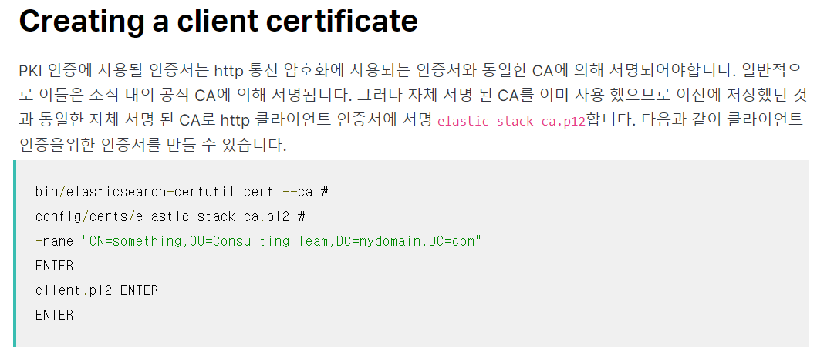
8. ElasticSearch 환경설정 (보안설정) – Client 용 Cert(인증자) 파일 생성
D:\elastic\elasticsearch-6.8.0\config\certs 디렉토리에 Client용 Cert(인증서) 파일생성 – 내용설명
참고 url = https://www.elastic.co/kr/blog/elasticsearch-security-configure-tls-ssl-pki-authentication
설명
Client 인증용 Cert 인증서 내용정의 =
Kibana 처럼 Client 프로그램을 통해서
ElasticSearch Server 에게 Request 할 때
필요한 Client용 Cert (인증서) 파일

Slide 34
8. ElasticSearch 환경설정 (보안설정) – Client 용 Cert(인증자) 파일 생성
D:\elastic\elasticsearch-6.8.0\config\certs 디렉토리에 Client용 Cert(인증서) 파일생성 – 생성과정
설명
.\bin\elasticsearch-certutil cert --ca D:\elastic\elasticsearch-6.8.0\config\certs\elastic-stack-ca.p12 --days 3652 --silent -name CN=elastic01,OU=vault,DC=saerom,DC=com -out D:\elastic\elasticsearch-6.8.0\config\certs\elastic-client.p12 -pass ""
1. CMD 창에서
D:\elastic\elasticsearch-6.8.0
디렉토리 이동 후,
우측상단의 명령어를 수행
3. 인증서 생성과정에서 마지막에
CA인증서인 elastic-stack-ca.p12 파일의
비밀번호를 물어봄 => 빈 값
Enter를 입력하여 진행
elasticsearch-certutil 기능을 통해서 Client용 Cert파일을 생성
1. D:\elastic\elasticsearch-6.8.0\config\certs\elastic-stack-ca.p12 (CA파일 참조)
2. 유효기간은 3652일
3. 어떤 Node의 Client용인지 정의
-name CN=elastic01,OU=vault,DC=saerom,DC=com
4. 참조한 파일의 값을 바탕으로
D:\elastic\elasticsearch-6.8.0\config\certs\elastic-client.p12 파일생성
5. 비밀번호는 “” 빈 값으로 처리

Slide 35
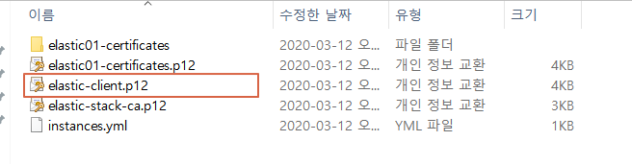
8. ElasticSearch 환경설정 (보안설정) – Client 용 Cert(인증자) 파일 생성
D:\elastic\elasticsearch-6.8.0\config\certs 디렉토리에 Client용 Cert(인증서) 파일생성 – 생성확인
설명
D:\elastic\elasticsearch-6.8.0\config\certs
디렉토리에 elastic-client.p12 파일생성

Slide 36
9. ElasticSearch 환경설정 (보안설정)
- Client 인증용 CA(인증자) 파일 생성 -

Slide 37
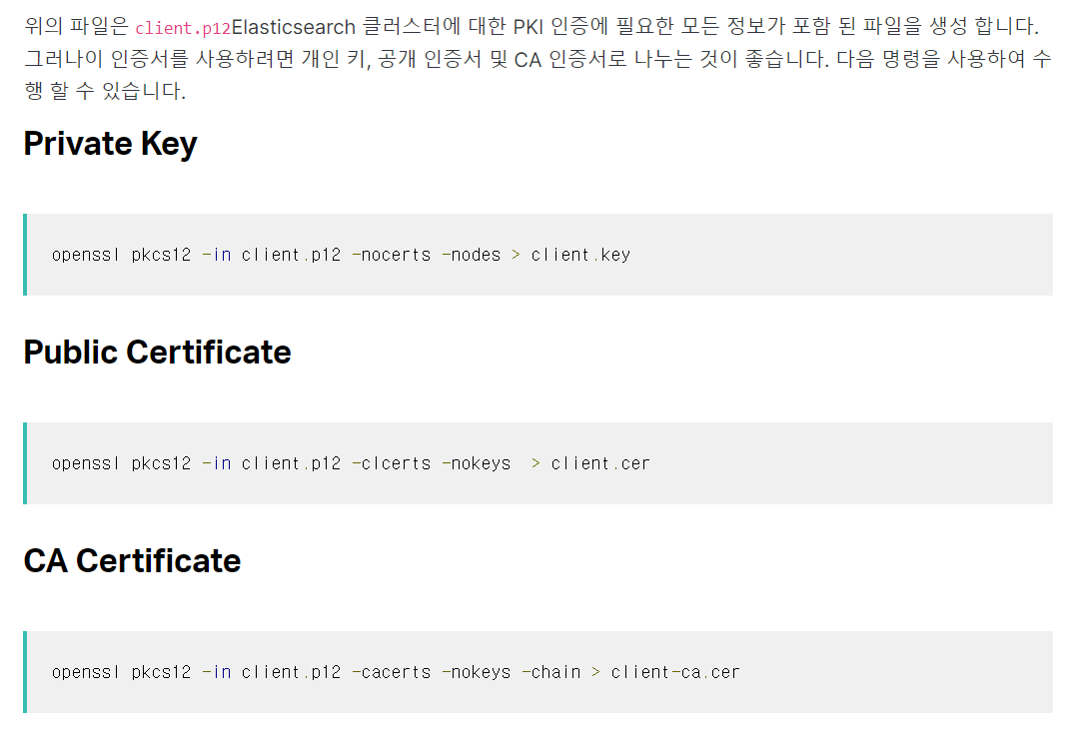
9. ElasticSearch 환경설정 (보안설정) – Client 인증용 CA(인증자) 파일 생성
D:\elastic\elasticsearch-6.8.0 디렉토리에 Client 인증용 CA 인증서 생성 – 내용설명
참고 url = https://www.elastic.co/kr/blog/elasticsearch-security-configure-tls-ssl-pki-authentication
설명
Client 인증용 CA 인증서 내용정의 =
Kibana 처럼 Client 프로그램을 통해서
ElasticSearch Server 에게 Request 할 때
필요한 Client 인증용 CA(인증서) 파일

Slide 38
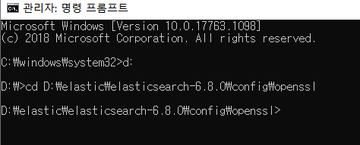
9. ElasticSearch 환경설정 (보안설정) – Client 인증용 CA(인증자) 파일 생성
openssl디렉토리를 인식을 위해 CMD 명령창을 새롭게 수행함
설명
CMD 창을 새롭게 실행
D:\elastic\elasticsearch-6.8.0\config\opens 의 디렉토리로 이동

Slide 39
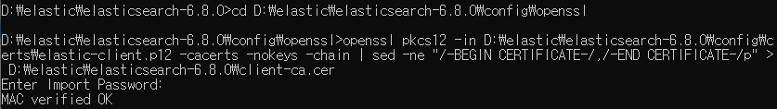
9. ElasticSearch 환경설정 (보안설정) – Client 인증용 CA(인증자) 파일 생성
D:\elastic\elasticsearch-6.8.0 디렉토리에 Client 인증용 CA 인증서 생성 – 생성과정
설명
openssl pkcs12 -in D:\elastic\elasticsearch-6.8.0\config\certs\elastic-client.p12 -cacerts -nokeys -chain | sed -ne "/-BEGIN CERTIFICATE-/,/-END CERTIFICATE-/p" > D:\elastic\elasticsearch-6.8.0\client-ca.cer
1. CMD 창에서 우측상단의 명령어를 수행
3. 인증서 생성과정에서 마지막에
Client 용 Cert 인증서인
elastic-client.p12 파일의
비밀번호를 물어봄 => 빈 값
Enter를 입력하여 진행
D:\elastic\elasticsearch6.8.0\config\openssl 폴더내 파일들을 통해서
Client용 CA 파일을 생성
1. D:\elastic\elasticsearch-6.8.0\config\certs\elastic-client.p12 (Cert 파일 참조)
2. D:\elastic\elasticsearch-6.8.0\client-ca.cer CA 파일생성

Slide 40
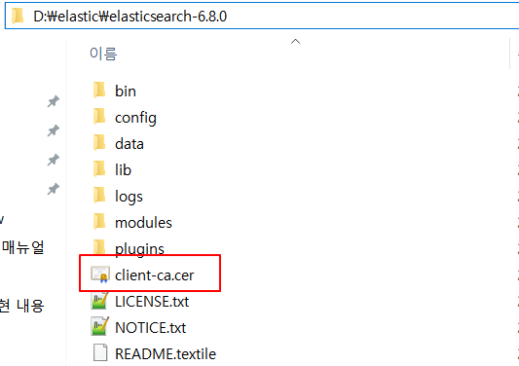
9. ElasticSearch 환경설정 (보안설정) – Client 인증용 CA(인증자) 파일 생성
D:\elastic\elasticsearch-6.8.0 디렉토리에 Client 인증용 CA 인증서 생성 – 생성확인
설명
D:\elastic\elasticsearch-6.8.0
디렉토리에 client-ca.cer 파일생성

Slide 41
10. ElasticSearch 환경설정 (보안설정)
- elasticsearch.yml 내용추가 -

Slide 42
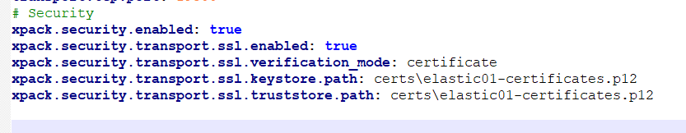
10. ElasticSearch 환경설정 (보안설정) – elasticsearch.yml 내용추가
kibana 또는 다른 elastic 서버간에 transport 통신 설정을 정의함
Transport ssl 통신 설정 내용
설명
* Security으로 정의
1. xpack.security.enabled : 보안 사용여부
2. xpack.security.transport.ssl.enabled :
node끼리 통신할때 ssl 사용여부
3. xpack.security.transport.ssl.verification_mode :
보안 인증 방법
4. xpack.security.transport.ssl.keystore.path :
보안 인증 키 저장소 path
5. xpack.security.transport.ssl.truststore.path :
인증 저장소 path
#
# Security
xpack.security.enabled: true
xpack.security.transport.ssl.enabled: true
xpack.security.transport.ssl.verification_mode: certificate
xpack.security.transport.ssl.keystore.path: certs\elastic01-certificates.p12
xpack.security.transport.ssl.truststore.path: certs\elastic01-certificates.p12

Slide 43
11. ElasticSearch 환경설정 (보안설정)
- 기본 비밀번호 생성 -

Slide 44
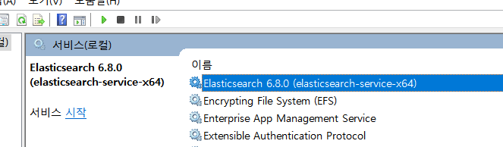
11. ElasticSearch 환경설정 (보안설정) – 기본 비밀번호 생성
ElasticSearch 기본 계정 패스워드 생성 – 선행작업으로 ElasticSearch 서비스 설치와 서비스 시작
설명
D:\elastic\elasticsearch-6.8.0
디렉토리 이동
2. 우측 명령어 수행 (서비스 설치)
서비스에 들어가서
ElasticSearach 6.8.0 서비스 생성 확인
.\bin\elasticsearch-service.bat install

Slide 45
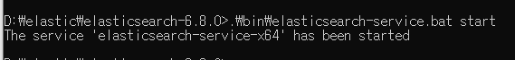
11. ElasticSearch 환경설정 (보안설정) – 기본 비밀번호 생성
ElasticSearch 기본 계정 패스워드 생성 – 선행작업으로 ElasticSearch 서비스 설치와 서비스 시작
설명
D:\elastic\elasticsearch-6.8.0
디렉토리 이동
2. 우측 명령어 수행 (서비스 실행)
.\bin\elasticsearch-service.bat start

Slide 46
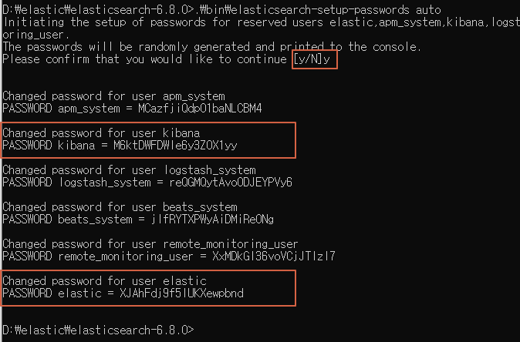
11. ElasticSearch 환경설정 (보안설정) – 기본 비밀번호 생성
ElasticSearch 기본 계정 패스워드 생성 – 패스워드 생성
설명
.\bin\elasticsearch-setup-passwords auto
CMD창에서
D:\elastic\elasticsearch-6.8.0
디렉토리로 이동
2. 우측 상단의 명령어 수행하여
초기패스워드 생성
3. 계속 진행여부 - y를 입력
4. 각각의 계정과 비밀번호 따로 저장
(특히 kibana, elasitc값은 기억)

Slide 47
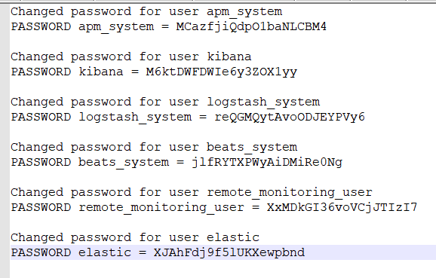
11. ElasticSearch 환경설정 (보안설정) – 기본 비밀번호 생성
ElasticSearch 기본 계정 패스워드 생성 – 패스워드 local 복사
설명
CMD 창에서 표시된 비밀번호들을
메모장에 복사하여
D:\elastic 디렉토리에
elastic 계정정보.txt 파일로 저장

Slide 48
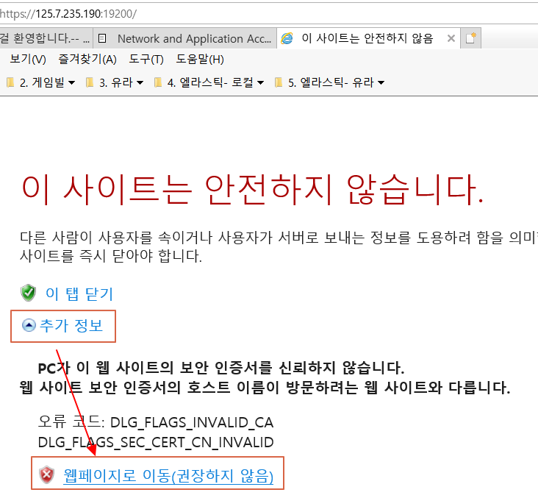
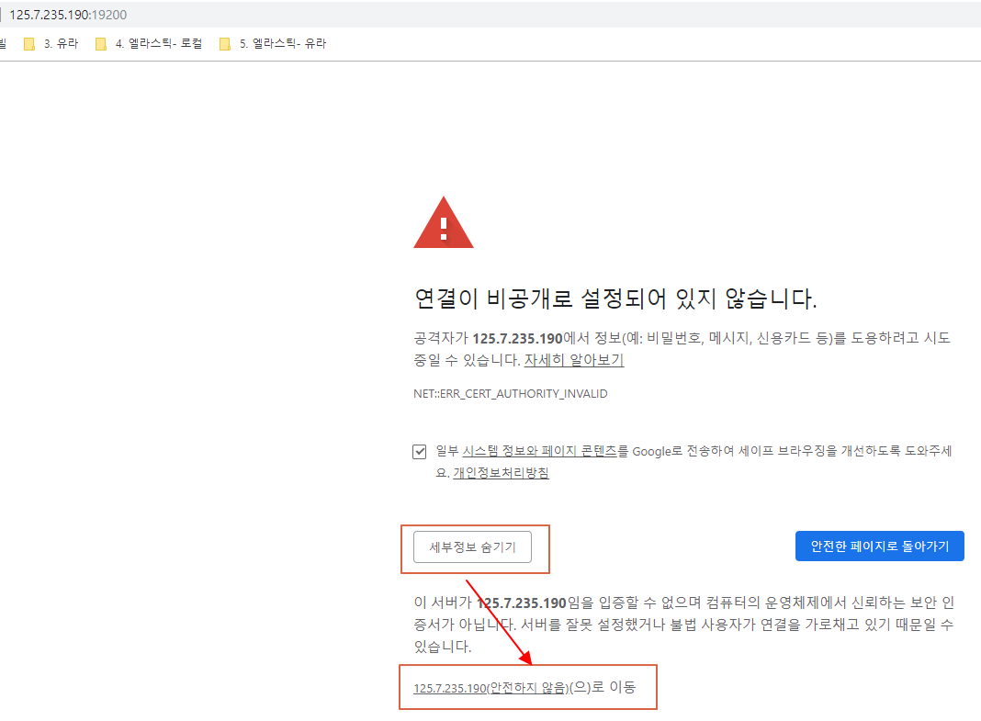
11. ElasticSearch 환경설정 (보안설정) – 기본 비밀번호 생성
ElasticSearch 기본 계정 패스워드 생성 – Web으로 확인 (http)
설명
- http:// + Host ip + :19200
(http://125.7.235.190:19200/) 접속
ie, chrome 브라우저 별로 해당 영역
클릭하여 웹 페이지 이동

Slide 49
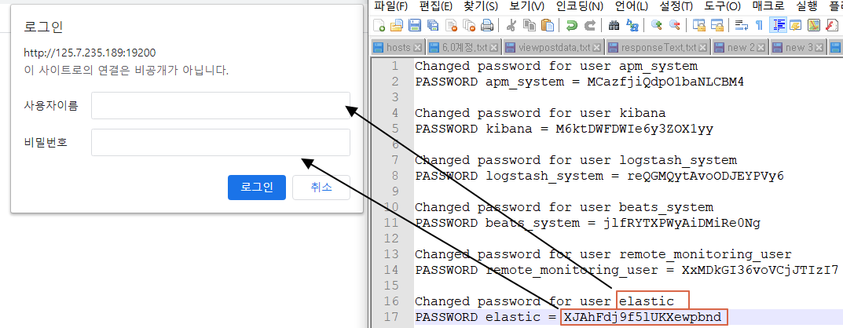
11. ElasticSearch 환경설정 (보안설정) – 기본 비밀번호 생성
ElasticSearch 기본 계정 패스워드 생성 – Web으로 확인 (http)
설명
생성된 계정과 비밀번호 내역에서
elastic 계정과 elastic 비밀번호 입력

Slide 50
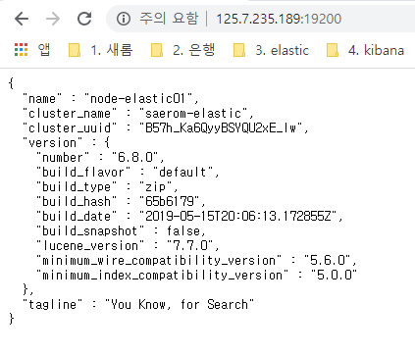
11. ElasticSearch 환경설정 (보안설정) – 기본 비밀번호 생성
ElasticSearch 기본 계정 패스워드 생성 – Web으로 확인 (http)
설명
1. Elastic 서비스 가동 내용확인

Slide 51
12. ElasticSearch 환경설정 (보안설정)
- SSL 통신 Setting -

Slide 52
12. ElasticSearch 환경설정 (보안설정) – SSL 통신 Setting
Elastic Server SSL 통신 Setting 작업 – 선행작업으로 ElasticSearch 서비스를 중지
설명
1. CMD 창에서
D:\elastic\elasticsearch-6.8.0
디렉토리 이동 후,
우측상단의 명령어를 수행
2. Elastic 서비스를 중지
.\bin\elasticsearch-service.bat stop

Slide 53
12. ElasticSearch 환경설정 (보안설정) – SSL 통신 Setting
https 통신 사용의 여부를 설정함
설명
Security영역에 내용 정의
1. xpack.security.http.ssl.enabled :
http 통신을 ssl으로 사용 여부
2. xpack.security.http.ssl.keystore.path :
http 통신을 ssl으로 사용할때 참조하는
보안 인증키 저장소 path
3. xpack.security.http.ssl.truststore.path :
http 통신을 ssl으로 사용할때 참조하는
보안 저장소 path
4. xpack.security.http.ssl.client_authentication :
Client에서 접근하는 권한 정의
xpack.security.http.ssl.enabled: false
xpack.security.http.ssl.keystore.path: certs/elastic01-certificates.p12
xpack.security.http.ssl.truststore.path: certs/elastic01-certificates.p12
xpack.security.http.ssl.client_authentication: optional

Slide 54
12. ElasticSearch 환경설정 (보안설정) – SSL 통신 Setting
Elastic Server SSL 통신 Setting 작업 – ElasticSearch 서비스를 시작
설명
1. CMD 창에서
D:\elastic\elasticsearch-6.8.0
디렉토리 이동 후,
우측상단의 명령어를 수행
2. Elastic 서비스를 시작
.\bin\elasticsearch-service.bat start

Slide 55
12. ElasticSearch 환경설정 (보안설정) – SSL 통신 Setting
Elastic Server SSL 통신 Setting 작업 – Web으로 확인 (https)
설명
- https:// + Host ip + :19200
(https://125.7.235.190:19200/) 접속
ie, chrome 브라우저 별로 해당 영역
클릭하여 웹페이지 이동

Slide 56
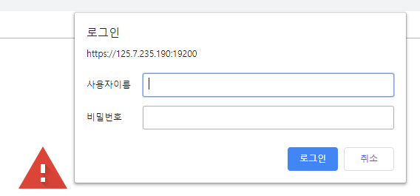
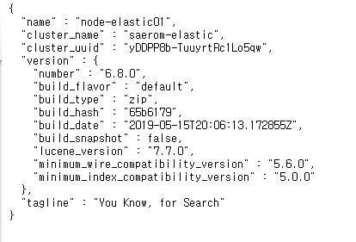
12. ElasticSearch 환경설정 (보안설정) – SSL 통신 Setting
Elastic Server SSL 통신 Setting 작업 – Web으로 확인 (https)
설명
생성된 계정과 비밀번호 내역에서
elastic 계정과 elastic 비밀번호 입력
2. Elastic 서비스 가동 내용확인

Slide 57
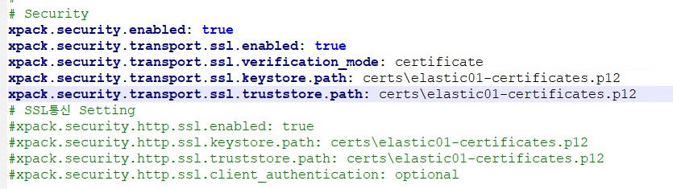
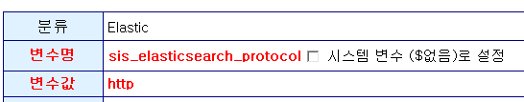
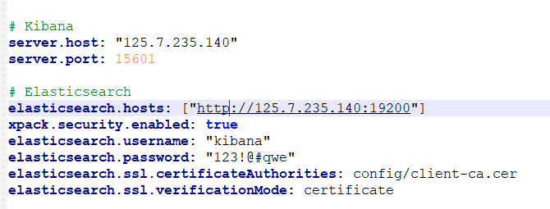
12. ElasticSearch 환경설정 (보안설정) – SSL 통신 Setting
SSL통신 해제방법 (프로토콜 https 를 http로 변경)
설명
Elasticsearch.yml 파일에서 SSL통신 Setting부분 주석처리
Elasticsearch서버 재시작
Notes.ini 환경변수에 sis_elasticsearch_protocol 변수값을 http로 변경
Kibana.yml파일에서 elasticsearch.hosts 부분에 http로 변경
Kibana서버 재시작

Slide 58
12. ElasticSearch Backup 경로 설정
- elasticsearch.yml 내용추가 -

Slide 59
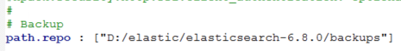
10. ElasticSearch 환경설정 (보안설정) – elasticsearch.yml 내용추가
Backup 경로 설정
설명
* Backup으로 정의
1. path.repo : Backup 경로 설정
#
# Backup
path.repo : ["D:/elastic/elasticsearch-6.8.0/backups"]

Slide 60
12. ElasticSearch 서비스 설치

Slide 61
12. ElasticSearch 서비스 설치
ElasticSearch 서비스를 설치
설명
.\bin\elasticsearch-service.bat install
CMD 창에서
D:\elastic\elasticsearch-6.8.0\bin
디렉토리로 이동
2. 우측 상단의 service install 명령어 수행
3. Elastic 서비스 설치

Slide 62
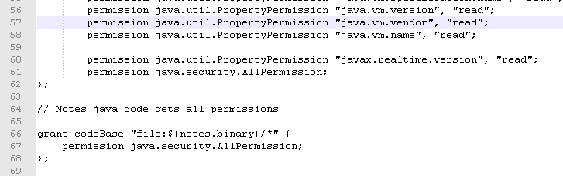
12. ElasticSearch 서비스 설치
ElasticSearch 서비스를 설치 후 서비스를 올리기전에 Java.policy파일을 수정한다.
이는 Java를 구동시키기위해 하는 것이다.
설명
Java를 구동시키기위한 해제방법
67행에 있는 permission java.security.AllPermission을 61행으로 복사 붙여넣기 한다.
Domino서버를 재시작 한다.
Java.policy파일은 C:\IBM\Domino\jvm\lib\security경로에 있음

Slide 63
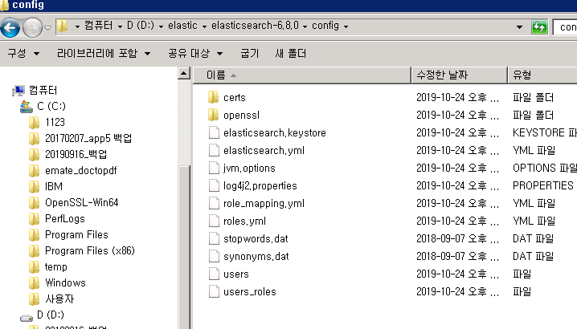
12. ElasticSearch 서비스 설치
언어 분석 프로그램인 Stopwords.dat / synonyms.dat 들을
D:\elastic\elasticsearch-6.8.0\config 경로에 다음과 같은 파일을 집어넣는다.
설명

Slide 64
13. ElasticSearch 서비스 시작

Slide 65
13. ElasticSearch 서비스 시작
ElasticSearch 서비스를 시작
설명
.\bin\elasticsearch-service.bat start
CMD 창에서
D:\elastic\elasticsearch-6.8.0
디렉토리로 이동
우측 상단의 service start 명령어 수행
Elastic 서비스 시작

Slide 66
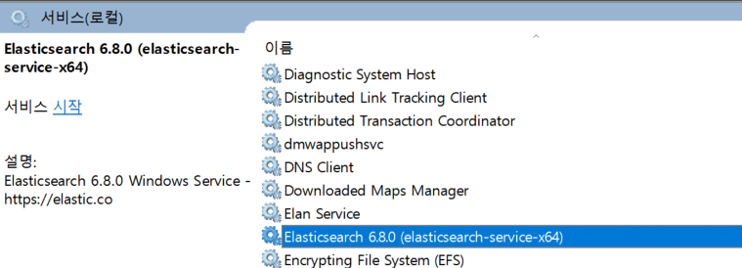
13. ElasticSearch 서비스 시작
ElasticSearch 서비스가 정상적으로 수행되고 있는지 확인
설명
서비스에서 ElasticSearch를 확인

Slide 67
13. ElasticSearch 서비스 시작
서비스시작 – Web으로 확인 (https)
설명
- https:// + Host ip + :19200
(https://125.7.235.190:19200/) 접속
ie, chrome 브라우저 별로 해당 영역
클릭하여 웹페이지 이동

Slide 68
13. ElasticSearch 서비스 시작
서비스시작 – Web으로 확인 (https)
설명
생성된 계정과 비밀번호 내역에서
elastic 계정과 elastic 비밀번호 입력
2. Elastic 서비스 가동 내용확인

Slide 69
14. Kibana Download

Slide 70
14. Kibana Download
Kibana 설치 파일을 다운로드 하기 위한 페이지로 접속
설명
https://www.elastic.co/ 접속
페이지 상단의 무료로 시작 클릭
Elsticsearch -> 다운로드 클릭

Slide 71
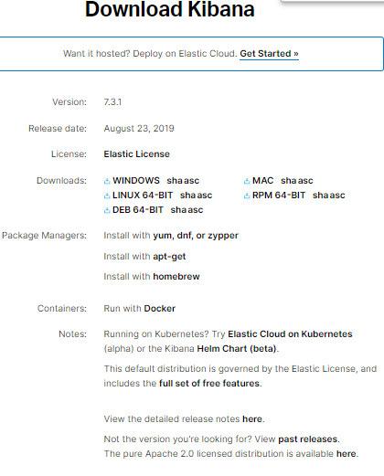
14. Kibana Download
Kibana 설치 파일을 다운로드 하기 위한 페이지로 접속
설명
https://www.elastic.co/ 접속
페이지 상단의 Downloads 클릭
Kibana Download 클릭

Slide 72
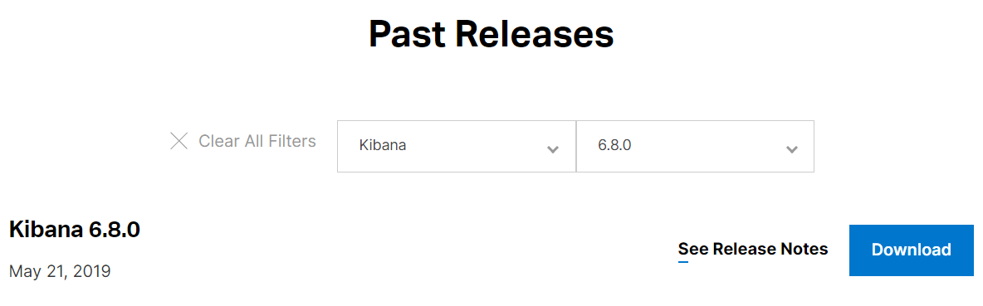
14. Kibana Download
Kibana 설치 파일을 다운로드 받습니다.
설명
past releases 클릭
설치 프로그램, 버전 선택
Download

Slide 73


14. Kibana Download
Kibana 설치 파일을 다운로드 받습니다.
설명
past releases 클릭
설치 프로그램, 버전 선택
Download

Slide 74


14. Kibana Download
Kibana 설치합니다.
설명
다운로드 파일 압축 해제

Slide 75
15. Kibana 환경설정(기본설정)
- kibana.yml 내용추가 -

Slide 76

15. Kibana 환경설정(기본설정) – kibana.yml 내용추가
D:\elastic\kibana-6.8.0-windows-x86_64\config\kibana.yml 수정작업 – 파일 확인
설명
D:\elastic\elasticsearch-6.8.0\config
에서 kibana.yml 파일 열기

Slide 77

15. Kibana 환경설정(기본설정) – kibana.yml 내용추가
D:\elastic\kibana-6.8.0-windows-x86_64\config\kibana.yml 수정작업 – 내용 추가
주석처리된 기본값을 유지하고, 하단 영역에 기본값을 참고하여 환경설정 내용을 추가.
설명
* #kibana 로 타이틀 정의
1. server.host : kibana 의 ip
2. server.port : kibana 의 port

Slide 78
16. Kibana 환경설정 (보안설정)
- 참조파일 Setting -

Slide 79

16. Kibana 환경설정 (보안설정) - 참조파일 Setting
42 페이지에서 생성된 D:\elastic\elasticsearch-6.8.0\client-ca.cer 의 파일을
D:\elastic\kibana-6.8.0-windows-x86_64\config 디렉토리로 이동
설명
D:\elastic\elasticsearch-6.8.0\
client-ca.cer 의 파일을
D:\elastic\kibana-6.8.0-windows-x86_64\
config\client-ca.cer 파일로 복사

Slide 80
17. Kibana 환경설정(보안설정)
- kibana.yml 내용추가 -

Slide 81

17. Kibana 환경설정(보안설정) – kibana.yml 내용추가
D:\elastic\kibana-6.8.0-windows-x86_64\config\kibana.yml 수정작업 – 내용 추가
주석처리된 기본값을 유지하고, 하단 영역에 기본값을 참고하여 환경설정 내용을 추가.
설명
* #kibana 로 타이틀 정의
1. xpack.security.enabled : 보안사용 유무
elastic 환경설정에서 보안값을 true로 했으면
kibana 환경설정에서도 보안 true로 설정
----------------------------------------------------
47페이지의 비밀번호 생성값에서
Kibana 계정과 비밀번호 참고하여 정의
2. elasticsearch.username : kibana
3. elasticsearch.password :
kibana 계정의 비밀번호
----------------------------------------------------
4. elasticsearch.ssl.certificateAuthorities :
보안 인증을 위한 cert파일 위치
5. elasticsearch.ssl.verificationMode :
보안 인증방법
처음 kibana구동시에는 임시비밀번호로 입력

Slide 82
18. Kibana 서비스 시작

Slide 83

18. Kibana 서비스 시작
Kibana 서비스를 시작합니다.
설명
CMD창을 오픈하여
D:\elastic\kibana-6.8.0-windows-x86_64
경로에서 우측의 명령어를 수행
.\bin\kibana.bat
주의사항

Slide 84
19. Kibana Web으로 확인

Slide 85

19. Kibana Web으로 확인
Web으로 Kibana 확인
설명
IP:Port 접속(ex : http://125.7.235.176:15601)
kibana 페이지가 표시
47페이지에서 얻은 elastic 계정으로 로그인

Slide 86

19. Kibana Web으로 확인
Web으로 Kibana 확인
설명
Kibana 접근 완료

Slide 87
20. 계정의 비밀번호 변경

Slide 88

20. 계정의 비밀번호 변경
Kibana를 통하여 최초로 설정된 비밀번호 값을 자신이 원하는 값으로 변경
설명
Logout 위에 표시되는
계정의 이름을 클릭

Slide 89

20. 계정의 비밀번호 변경
*elastic , kibana 계정은 공통으로 사용하는 비밀번호로 변경 =>
Elasitc => 123!@#qwe
Kibana => 123!@#qwe
설명
현재 비밀빈호를 입력
변경하려는 비밀번호를 입력

Slide 90
20. 계정의 비밀번호 변경
설명
비밀번호 변경이 완료되었으면 Kibana 서버 내린다.
Kibana.yml 파일에 들어가 elasticsearch.password 부분을 바꾼 비밀번호로 변경한다.
저장 후 서버 재시작한다.

Slide 91
21. Head 플러그인 사용법 (Elastic 데이터 확인 UI)

Slide 92

21. Head 플러그인 사용법 (Elastic 데이터 확인 UI)
설명
1.
https://chrome.google.com/webstore/category/extensions?hl=ko 입력

Slide 93

21. Head 플러그인 사용법 (Elastic 데이터 확인 UI)
설명
1.
확장 프로그램 검색영역에 elasticsearch head 검색하여 해당 확장 프로그램 설치

Slide 94

21. Head 플러그인 사용법 (Elastic 데이터 확인 UI)
설명
1.
크롬 브라우저 우측 상단의 추가된 확장 프로그램 아이콘을 클릭

Slide 95

21. Head 플러그인 사용법 (Elastic 데이터 확인 UI)
설명
1.
계정정보 = elastic / 123!@#qwe 를 입력

Slide 96

21. Head 플러그인 사용법 (Elastic 데이터 확인 UI)
설명
1.
Connect url에 https://172.21.10.97:19200/를 입력 후 connect 버튼을 클릭

Slide 97

21. Head 플러그인 사용법 (Elastic 데이터 확인 UI)
설명
1.
마이그레이션 수행한 문서의 갯수가 표시된다.

